Slide 1
当代农村问题田野调查
许 庆
刘 进
当代农村问题田野调查
上海财经大学

Slide 2
当代农村问题田野调查：课程目的
增强学生对农村社会的理解
现实认知：课程通过田野调查案例分析，帮助学生直接接触和了解中国农村的真实情况，包括经济发展、社会变迁和文化传统。
社会问题意识：学生能够认识到农村面临的挑战，如贫困、教育、医疗资源不足等，以及这些问题如何影响农村居民的生活质量。
② 培养实地调研能力，助力“千村调查”
研究方法训练：通过田野调查，学生将学习如何设计调查问卷、进行深度访谈、收集和分析数据等实用的研究技能。
数据分析能力：学生将掌握如何将调查结果转化为有效的数据分析报告，培养数据处理和分析方面的能力。
③ 提升批判性思维和问题解决能力
综合分析：学生需要综合考虑调查中获得的定量和定性数据，分析农村问题的根源和影响，从而提高批判性思维能力。
创新解决方案：通过对问题的深入分析，学生可以提出创新的解决方案，增强解决实际问题的能力
当代农村问题田野调查
上海财经大学
2024.09.12

Slide 3
当代农村问题田野调查：课程介绍
模块一：从“乡土中国”到“城乡中国”：百年来中国农业农村的历史成就与发展图谱。本部分重点讲解百年中国农业农村的发展历程、挑战。
模块二：中国式农业农村现代化的理论研究与评价实践。阐述如何理解中国式农业农村现代化，重点结合我国城乡关系发展变化，对乡村振兴战略的提出过程、现实逻辑、意义及推进机制进行分析与讨论。分为：城乡融合政策、现代农业与农村经济转型、农民生活水平提升、乡村治理与社会服务和生态文明与可持续发展五个专题
模块三：百年农业农村发展历程中田野调查经典著作阅读与研讨。本部分将重点讲解百年历程中田野调查的经典著作
模块四：中国式农业农村现代化背景下“千村调查”成就与展望。重点围绕我校“千村调查”的起源、近20年的发展历程与未来方向
当代农村问题田野调查
上海财经大学
2024.09.12

Slide 4
当代农村问题田野调查：考核方式
考试：
平时成绩30%：含考勤5%、课堂讨论5%、专题汇报10%
期末调研报告：70%
问卷设计、访谈提纲、数据处理与分析等
答疑时间：预约或周二下午3:30-4:30
办公室：科研大楼1417
E-mail: liu.jin@mail.shufe.edu.cn
当代农村问题田野调查
上海财经大学
2024.09.12

Slide 5
模块一
从“乡土中国”到“城乡中国”：
中国近百年农业农村发展成就与变迁
当代农村问题田野调查
上海财经大学
2024.09.12

Slide 6
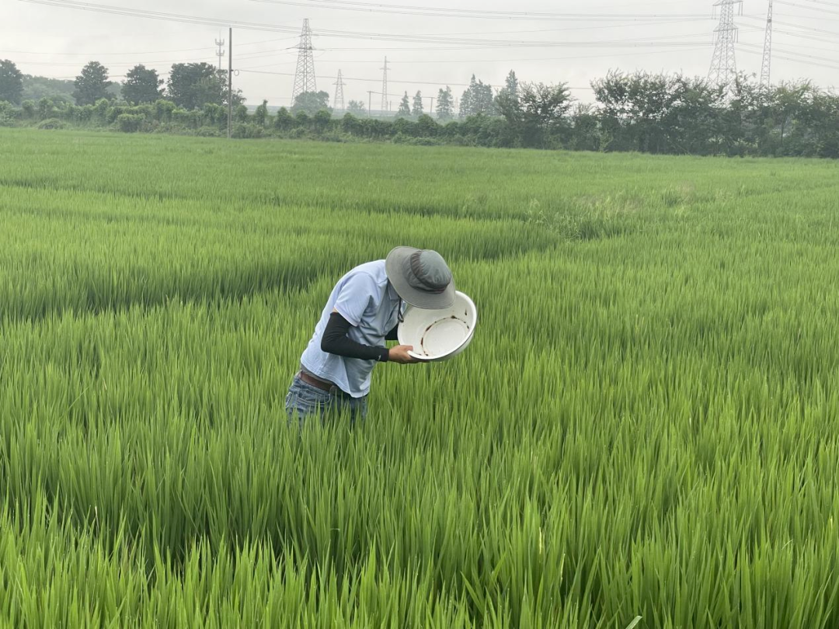
2000至今：乡村振兴与全面发展
2010-2020：乡村振兴战略
环境保护：加强农村环境治理，实施绿色农业，推进农村垃圾处理和污水治理，提高了农村环境质量。
当代农村问题田野调查
上海财经大学
2024.09.12

Slide 7
从“乡土中国”到“城乡中国”
“乡土中国”
当代农村问题田野调查
上海财经大学
2024.09.12

Slide 8
从“乡土中国”到“城乡中国”
“乡土中国”的历程
1. 传统乡村社会的稳定性（1940年代前）
家族与宗族结构；农业自给自足；传统文化与习俗
2. 现代化的初步影响（1940年代-1950年代）
随着中国现代化进程的推进，乡土社会开始受到外部影响。现代教育、交通和通讯技术的引入，逐渐打破了传统的自给自足模式，促使乡村经济和社会结构发生变化。
3. 社会变迁与发展（1950年代-1980年代）
集体化运动：20世纪50年代的土地改革和集体化运动对乡村社会结构产生了深远的影响。土地被重新分配，农村集体经济的建立改变了传统的家庭经济模式。
农村改革的初步探索：1978年以后，中国农村改革开始逐步推进。家庭联产承包责任制的引入，允许农民在一定程度上拥有生产资料和土地使用权，极大地激发了农民的生产积极性，并推动了乡村经济的增长。
当代农村问题田野调查
上海财经大学
2024.09.12

Slide 9
从“乡土中国”到“城乡中国”
“乡土中国”的历程
4. 现代化与城市化的全面推进（1980年代至今）
经济改革与开放：1980年代以来，中国的改革开放政策带来了乡村经济的迅速发展。乡村地区的经济结构发生了深刻变化，传统农业逐渐转向多样化的经济活动，如工业、服务业和旅游业。
社会结构的变化：随着经济的快速发展和城市化进程的推进，乡村社会的结构发生了显著变化。大量农村劳动力向城市迁移，乡村人口减少，传统的家族和宗族结构也受到挑战。同时也意味着由“乡土中国”到“城乡中国”的转变萌芽。
基础设施建设：现代化基础设施的建设，如交通、教育和医疗设施的改善，提高了乡村居民的生活质量，并推动了乡村经济的进一步发展
文化与社会的融合：在全球化的背景下，乡村社会的传统文化与现代文化逐渐融合，乡村居民在保持传统文化的同时，也接受了新的思想和生活方式。
当代农村问题田野调查
上海财经大学
2024.09.12

Slide 10
从“乡土中国”到“城乡中国”
“乡土中国”的特点
家族与宗族结构：家族：家族是乡土中国社会的基本单位。宗族：宗族是由多个家族组成的较大社会组织，具有较强的凝聚力。
自给自足的经济模式：乡村经济以农业为主，生产方式以自给自足为核心，地方市场的经济活动相对有限。
人情关系网：乡村社会中的人际关系密切，社会交往和交易常常建立在“人情”基础上，互惠互利是维系关系的重要手段。
传统文化与习俗：礼仪与节庆：乡土中国保留了丰富的传统文化，包括各种礼仪、节庆和风俗习惯。
宗教与民间信仰：传统宗教和民间信仰在乡村社会中也占有重要地位，影响着居民的日常生活和社会活动。
社会变迁：乡土中国时期正经历着外部世界的变化，如现代化进程和社会变革，这些变迁对传统乡村社会的结构和运作方式产生了影响。
当代农村问题田野调查
上海财经大学
2024.09.12

Slide 11
从“乡土中国”到“城乡中国”
“城乡中国”
当代农村问题田野调查
上海财经大学
2024.09.12

Slide 12
从“乡土中国”到“城乡中国”
“城乡中国”的历程
1. 改革开放前（城乡差距）
1950年代的土地改革和集体化运动改变了乡村经济结构，农业生产由家庭承包转为集体化经营，城乡差距在某种程度上得到了缩小。
2. 改革开放后（城乡变迁）
市场化改革：市场经济的引入推动了城市经济的快速增长。乡村经济也开始逐步改革，尤其是家庭联产承包责任制的实施，大大激发了农业生产力。
城市化进程：城市化进程加快，大量农村人口迁移至城市，导致城市人口激增。城市经济的发展进一步拉大了城乡收入和生活水平的差距。
3. 21世纪后（城乡发展）
进入21世纪，中国推出了乡村振兴战略，旨在推动农业现代化、改善农村基础设施、提升农村公共服务等。这些措施旨在缩小城乡差距，促进城乡一体化。
当代农村问题田野调查
上海财经大学
2024.09.12

Slide 13
从“乡土中国”到“城乡中国”
从“乡土中国”到“城乡中国”（关键因素）
现代化进程：改革开放后，国家推动了经济现代化，城市化加速，大量农村人口迁移至城市。
经济改革：土地政策和市场经济改革提升了农业生产力，也促使农村经济多样化。
基础设施建设：改善交通、通信等基础设施，促进了城乡互动和资源流动。
政策调整：实施乡村振兴战略，缩小城乡差距，提高农村生活水平。
历经近百年的结构变迁，中国的城乡关系发生了革命性的跃迁，我们告别了那个以农为本、以地为生、以村而治、根植于土的“乡土中国”，进入乡土变故土、告别过密化农业、乡村变故乡、城乡互动的“城乡中国”阶段。
当代农村问题田野调查
上海财经大学
2024.09.12

Slide 14
中国近百年农业农村发展成就与变迁
1949-1978：新中国成立初期
1949-1958：初期改革
1958-1978：公社化与“文化大革命”
1978-2000：改革开放与现代化起步
1978-1984：改革起步
1984-2000：发展与现代化
2000至今：乡村振兴与全面发展
2000-2010：现代化进程
2010-2020：乡村振兴战略
2020至今：高质量发展
乡土中国
城乡中国
当代农村问题田野调查
上海财经大学
2024.09.12

Slide 15
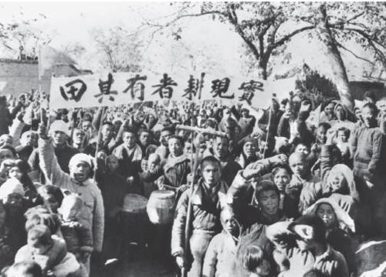
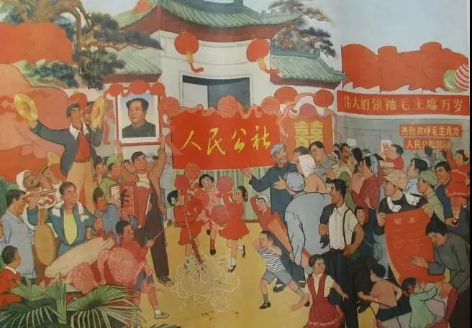
1949-1978：新中国成立初期
1949-1958：初期改革
土地改革：通过对土地进行重新分配，实施了“耕者有其田”政策，消除了封建土地制度，推动了农村生产力的初步释放。
农业合作化：1950年代后期，国家推动了农业合作化运动，将小农经济转变为集体经济，成立了人民公社。
当代农村问题田野调查
上海财经大学
2024.09.12

Slide 16
中国近百年农业农村发展成就与变迁
1949-1978：新中国成立初期
当代农村问题田野调查
上海财经大学
2024.09.12

Slide 17
1949-1978：新中国成立初期
1949-1958：初期改革
土地改革：通过对土地进行重新分配，实施了“耕者有其田”政策，消除了封建土地制度，推动了农村生产力的初步释放。
农业合作化：1950年代后期，国家推动了农业合作化运动，将小农经济转变为集体经济，成立了人民公社。
当代农村问题田野调查
上海财经大学
2024.09.12

Slide 18
1949-1978：新中国成立初期
1949-1958：初期改革
土地改革：
封建土地制度：在1949年新中国成立前，中国农村长期存在封建土地制度，土地集中在少数地主手中，农民大多是租佃农民，土地不公平分配，严重影响了农业生产力
社会矛盾：土地问题是当时社会矛盾的核心，广大农民对土地的占有和使用权利受到压迫，土地集中带来的社会不公和经济不平等加剧了社会动荡
共产主义理念：新中国成立后，政府致力于实施共产主义理念，推动社会公平与正义。土地改革符合这一理念，旨在消除地主阶级，建立平等的土地所有制，提升农村生产力
经济发展需求：通过土地改革，将土地分配给农民，提高了农业生产的积极性，从而为国家的经济发展和建设提供了必要的物质基础
当代农村问题田野调查
上海财经大学
2024.09.12

Slide 19
1949-1978：新中国成立初期
1949-1958：初期改革
农业合作化：
背景：新中国成立后，农村经济以家庭小农经济为主，生产力低下。需要提升农业生产力以支持国家经济发展，并实现共产主义理想。
实施过程：初期阶段（1953-1955年）：试点阶段，推广初级合作社，主要是通过自愿联合的方式组织农民。发展阶段（1956年）：逐步推行高级合作社，所有农民基本上都加入合作社，实现全面合作化。
目标：提高农业生产效率，促进农业现代化。改善农民的生活条件，实现资源的合理配置。增强对农村的控制力，推动社会和谐。
结果：正面效果：短期内，部分地区的农业生产有了提升，合作社组织为农民提供了更好的生产条件和技术支持。负面影响：在实施过程中出现了管理不善、生产力下降等问题，导致一些地区农业生产受到影响，社会矛盾加剧。
当代农村问题田野调查
上海财经大学
2024.09.12

Slide 20
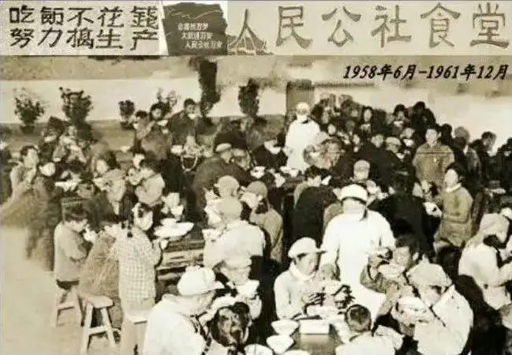
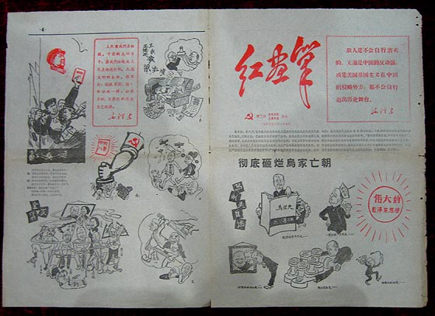
1949-1978：新中国成立初期
1958-1978：人民公社与“文化大革命”
人民公社：农业合作化深入，成立了大型的人民公社。虽然在初期公社化促进了集体经济的发展，但也带来了管理上的问题和生产力的低下。
“文化大革命”：这一时期农村经济和农业生产受到了极大的影响，政策的动荡和社会的混乱使得农业发展遭遇严重困难。
当代农村问题田野调查
上海财经大学
2024.09.12

Slide 21
1949-1978：新中国成立初期
1958-1978：人民公社与“文化大革命”
人民公社：
农业合作化的延续：农业合作化运动在1956年基本完成，但面临生产力提升缓慢的问题，政府希望通过更高程度的集体化来解决这些问题。
经济和社会目标：推动农村经济进一步集体化，目标是实现农业生产的高度集体化和社会化，增强对农村的控制力，推动社会主义建设。
苏联影响：受到苏联模式的影响，中国政府希望通过实施公社化来模仿苏联的集体经济经验，实现更大的生产规模和效率。
政策导向：政府期望通过公社化解决农村社会的分化问题，提高生产效率，同时强化对农村的管理和组织化水平。
问题与挑战：管理问题：公社化过程中出现了管理混乱和低效，影响了生产效率。生产力下降：一些地区生产力未能提高，导致农业产出减少。农民积极性下降：集体化的压力和缺乏个人收益激励降低了农民的积极性。资源分配不均：公社内部资源分配不公平，引发社会矛盾和不满情绪。
当代农村问题田野调查
上海财经大学
2024.09.12

Slide 22
1949-1978：新中国成立初期
1958-1978：人民公社与“文化大革命”
文化大革命：
经济挑战：生产力下降：由于社会动荡和生产活动受到干扰，经济发展陷入停滞，农业和工业生产受到了严重影响。经济政策混乱：文化大革命期间，经济管理和政策制定被打乱，导致经济规划失效，国家经济受到负面影响。
社会动荡：红卫兵运动：大量学生组成的红卫兵在运动中极端化，发生了大规模的暴力冲突、破坏行动和社会动乱，严重扰乱了社会秩序。社会分裂：社会阶层和家庭关系受到极大冲击，许多人被迫与家人和朋友对立，导致家庭和社会关系紧张。
文化与教育挑战：教育体系崩溃：学校停课，教师被批斗，教育体系严重受损。许多学生和知识分子受到迫害，教育质量和水平大幅下降。文化破坏：传统文化和历史遗迹遭到破坏，古籍、文物和文化传统遭受严重损失。
当代农村问题田野调查
上海财经大学
2024.09.12

Slide 23
中国近百年农业农村发展成就与变迁
1978-2000：改革开放与现代化起步
当代农村问题田野调查
上海财经大学
2024.09.12

Slide 24
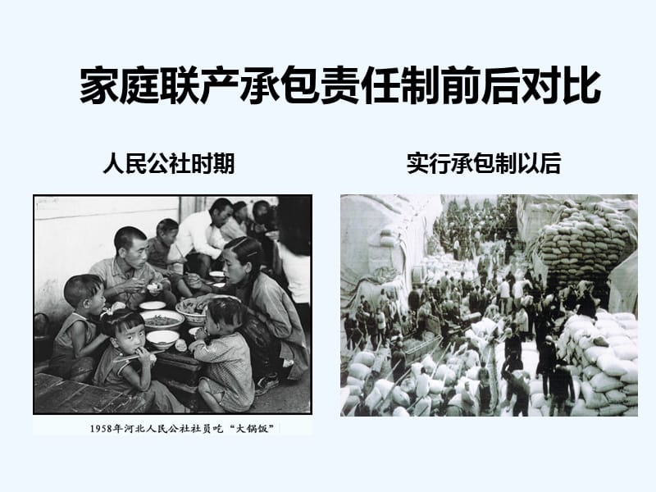
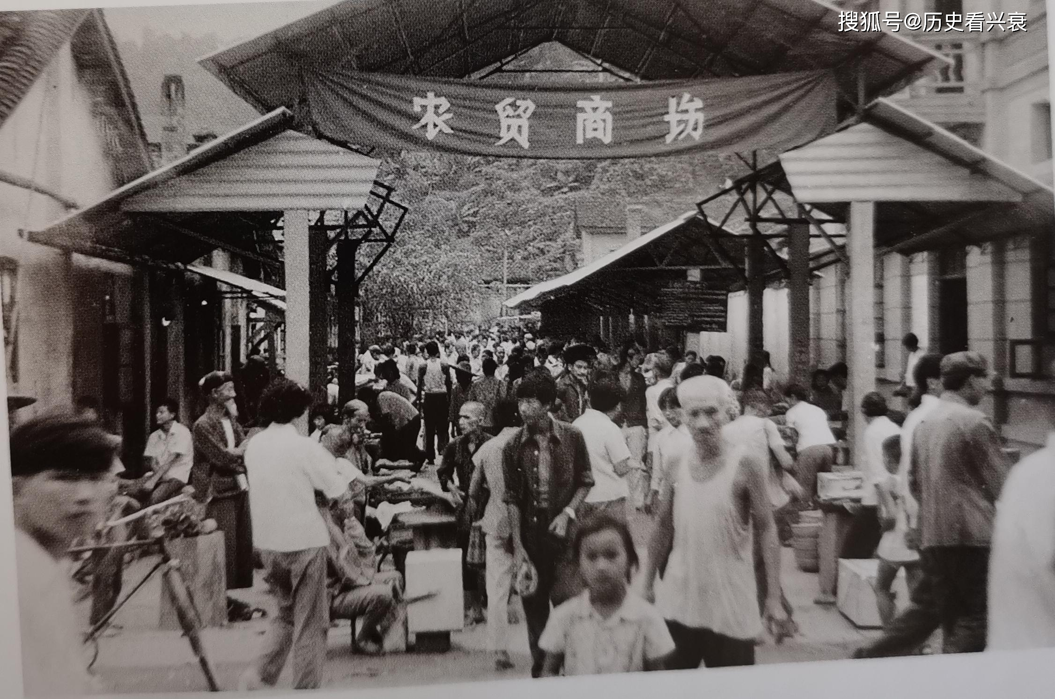
1978-2000：改革开放与现代化起步
1978-1984：改革起步
农村改革：1978年开始实施农村改革，最重要的措施是引入了家庭联产承包责任制，允许农民自主承包土地，极大地激发了农民的生产积极性，提高了农业生产水平。
市场化改革：农村市场经济逐步发展，农产品市场化改革推动了农业生产结构的调整和农业现代化的初步推进。
当代农村问题田野调查
上海财经大学
2024.09.12

Slide 25
1978-2000：改革开放与现代化起步
1978-1984：改革起步
家庭联产承包责任制：
经济困境：1970年代末，中国农村经济增长缓慢，生产效率低，农民生活困难，急需改革以解决农业生产和粮食供应的问题
政策探索：在经历了“大跃进”及其后果后，国家对农业政策进行重新审视，寻找能够提高生产力和农民收入的途径
试点经验：1978年，安徽省小岗村的承包制试点显示出良好效果，为全国范围内推广提供了成功的实践案例
问题挑战：资源不均：部分地区土地、水源和基础设施资源不足，导致生产效益不均衡。 收入差距：改革初期，部分家庭由于资源和技术差异，收入差距扩大，导致社会不平等加剧。环境问题：一些地区为追求短期经济利益，忽视了可持续发展，造成了土地过度使用和环境退化。政策执行不力：在某些地方，政策执行不到位或存在地方保护主义，影响了整体效果。
当代农村问题田野调查
上海财经大学
2024.09.12

Slide 26
1978-2000：改革开放与现代化起步
1978-1984：改革起步
农业市场化改革：
经济压力：1970年代末，中国面临严重的粮食供应压力和经济增长缓慢的困境，需要通过市场化手段来提升农业生产效率
改革需求：在经历了计划经济的限制后，国家认识到市场机制在资源配置中的重要性，决心通过市场化改革激发农业生产潜力
国际经验：观察到其他国家在农业市场化方面的成功经验，促使中国决策者希望借鉴以推动国内农业发展
政策推动：中央政府提出了改革开放政策，农业市场化改革作为其中的重要组成部分，旨在通过放开市场、减少干预来促进农业现代化
问题挑战：市场不完善：市场体系不健全，信息不对称和价格波动大，影响了农民的收益稳定性。不平衡发展：区域发展不均衡，发达地区与欠发达地区之间的差距扩大。政策调整：政策调整滞后或不一致，导致市场机制的正常运行受到阻碍。
当代农村问题田野调查
上海财经大学
2024.09.12

Slide 27
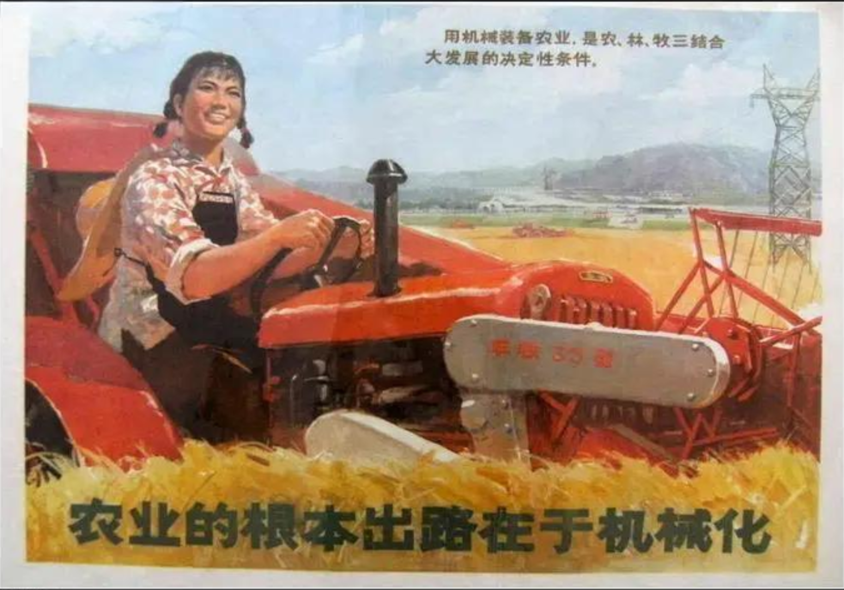
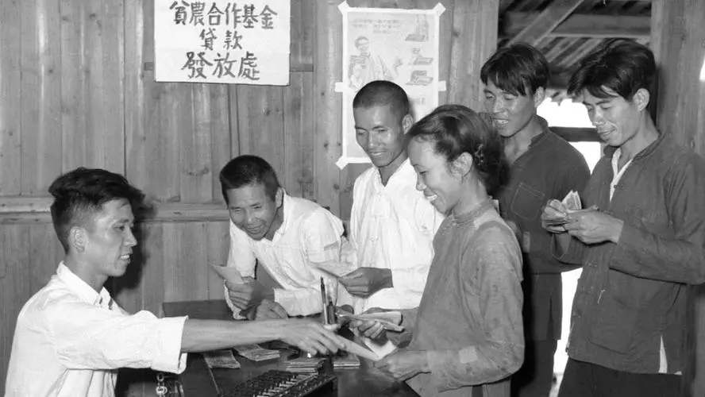
1978-2000：改革开放与现代化起步
1984-2000：发展与现代化
农业产业化：国家支持农业产业化，鼓励农民发展多种经营，推动了农业与其他产业的结合，提高了农业的附加值。
扶贫开发：国家开始重视扶贫工作，实施了一系列扶贫政策和项目，帮助贫困地区和贫困人口改善生活条件。
当代农村问题田野调查
上海财经大学
2024.09.12

Slide 28
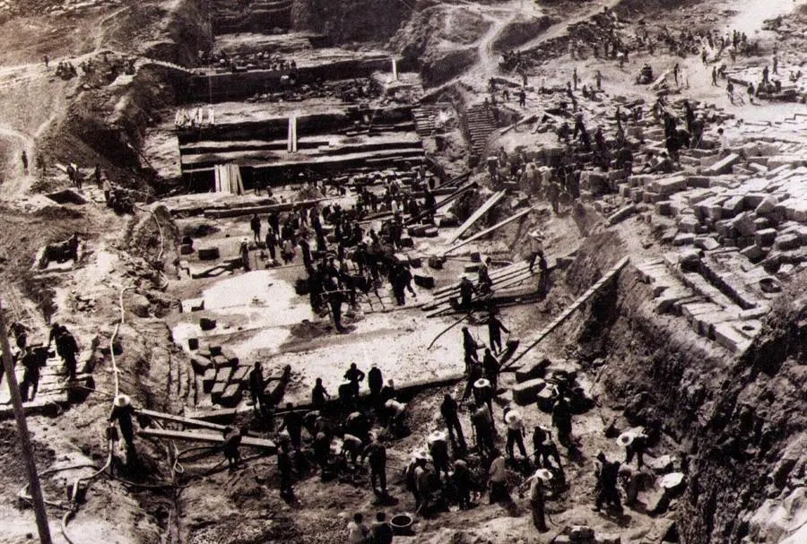
1978-2000：改革开放与现代化起步
1984-2000：发展与现代化
基础设施建设：大力投资农村基础设施建设，包括交通、教育、卫生等，改善了农村的生产和生活条件。
当代农村问题田野调查
上海财经大学
2024.09.12

Slide 29
1978-2000：改革开放与现代化起步
1984-2000：发展与现代化
农业产业化：
生产力提升需求：为了提升农业生产效率和产品质量，推动产业化成为必然选择。
市场需求增长：随着城市化进程的加快，市场对农业产品的需求多样化和高质量要求提高。
全球化影响：国际市场的竞争压力促使农业企业寻求产业化以提高竞争力。
政策支持：政府推动农业现代化和产业化的政策背景，包括技术支持和财政补贴。
问题挑战：资源配置不均：产业链上下游资源分配不平衡，影响整体效益。资金不足：农业企业，特别是小型企业，常常缺乏足够的资金投入进行产业化升级。技术水平差异：技术创新和应用不均，导致部分企业难以跟上行业发展步伐。市场竞争激烈：国际和国内市场竞争加剧，企业面临价格和质量双重压力。环境问题：农业产业化过程中的环境污染和资源过度开发问题需要解决。
当代农村问题田野调查
上海财经大学
2024.09.12

Slide 30
1978-2000：改革开放与现代化起步
1984-2000：发展与现代化
扶贫开发：
经济不平衡：城乡和区域经济发展不均，贫困地区和贫困人口的生活水平较低
社会公平：提升社会公平和正义，减少贫富差距是社会稳定的重要基础
政策驱动：政府和国际组织推动的扶贫政策和援助计划，旨在改善贫困地区的基础设施和公共服务
全球关注：国际社会对减贫目标的重视，尤其是联合国可持续发展目标中的消除贫困
问题挑战：扶贫效果评估困难：难以准确评估扶贫措施的实际效果和影响。贫困人口多样性：不同贫困群体有不同的需求，单一的扶贫措施难以满足所有人的需求。基础设施不足：许多贫困地区基础设施薄弱，限制了经济发展和扶贫工作的效果。管理和执行问题：地方政府和实施机构可能存在腐败或执行不力的问题，影响扶贫政策的落实。
当代农村问题田野调查
上海财经大学
2024.09.12

Slide 31
中国近百年农业农村发展成就与变迁
2000至今：乡村振兴与全面发展
当代农村问题田野调查
上海财经大学
2024.09.12

Slide 32
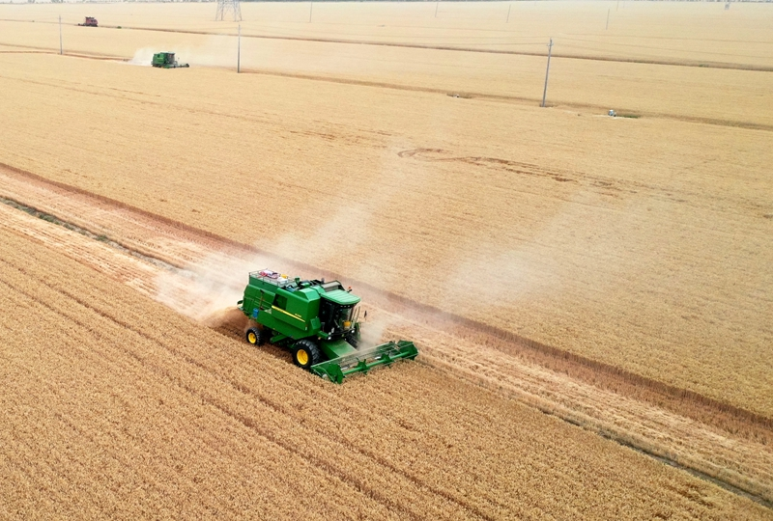
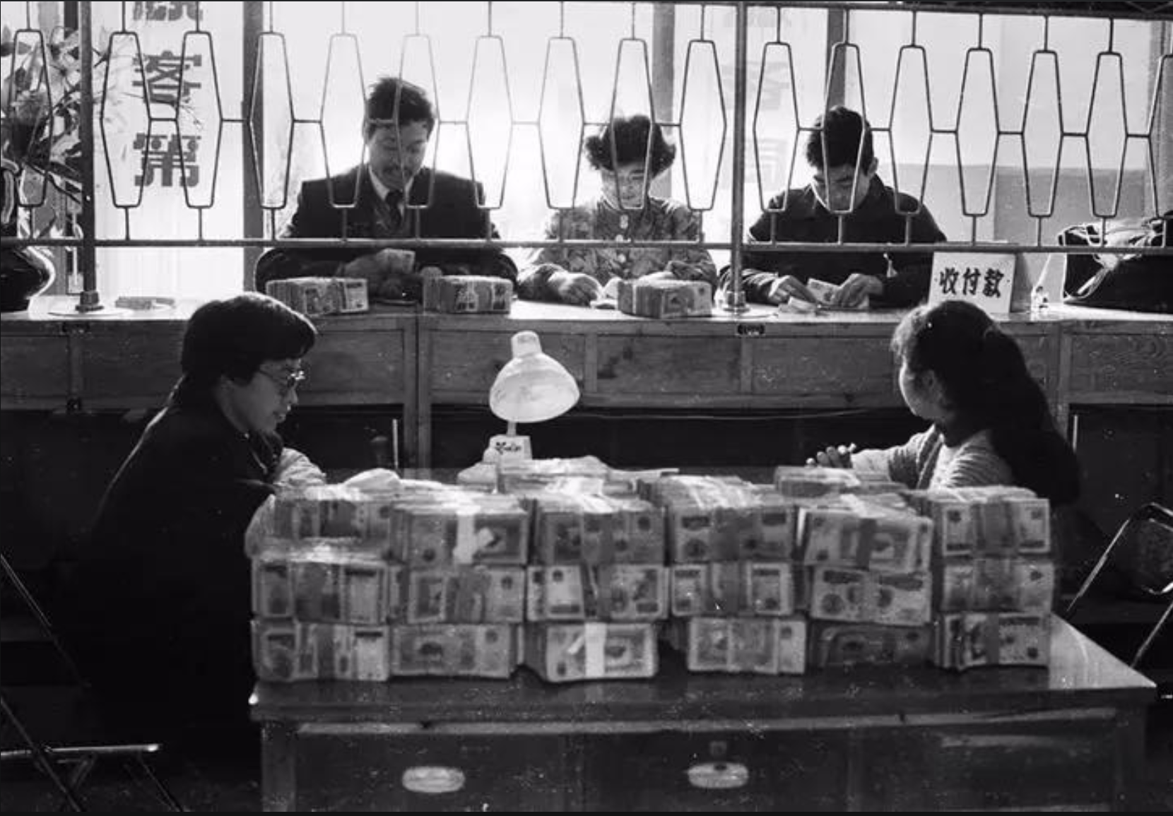
2000至今：乡村振兴与全面发展
2000-2010：现代化进程
农业现代化：推动农业科技创新，引进先进的农业技术和管理模式，促进了农业生产效率的提高。
农村金融改革：改善农村金融服务体系，增加对农村金融的支持，促进了农村经济的发展。
当代农村问题田野调查
上海财经大学
2024.09.12

Slide 33
2000至今：乡村振兴与全面发展
2000-2010：现代化进程
农业现代化：
人口增长与食品需求增加：人口增长对粮食需求提出了更高的要求。现代化农业旨在提高生产效率，以满足不断增长的食品需求。
资源限制与环境压力：土地、淡水等资源日益紧张，同时环境污染和气候变化对农业生产造成压力。农业现代化通过科技手段优化资源利用，减少环境负担。
科技进步：信息技术、精准农业、基因工程等科技进步推动了农业现代化，使得农业生产更加高效、精确和可持续。
劳动力变化：随着工业化和城市化进程的推进，农业劳动力减少，现代化农业通过机械化和自动化技术减少对人力的依赖，提高生产力。
政策背景：2001年中国加入世界贸易组织（WTO），农业面临国际竞争压力，国家开始提出农业现代化的战略目标。并且大规模投资农村基础设施，如水利设施、公路、电力和信息化建设，以支持农业现代化进程。
当代农村问题田野调查
上海财经大学
2024.09.12

Slide 34
2000至今：乡村振兴与全面发展
2000-2010：现代化进程
农村金融改革：
经济发展不均衡：中国城市与农村之间的经济差距较大，农村金融服务不足，限制了农村经济的发展。
农业生产资金短缺：传统的金融体系难以满足农业生产的资金需求，导致农民融资困难，制约了农业现代化进程。
金融服务不足：农村金融机构数量少、服务覆盖面窄，金融产品和服务不适应农村经济发展的需求。
应对方针：1990年代中期，国家对农村金融体系进行了全面改革。农村信用社被整合成了新的金融机构——中国农村信用合作社（后改为中国农村商业银行）并开始实行市场化运作。国家还出台了一系列支持农村金融的政策，如对农业保险，担保机制和金融扶贫的支持，以解决农村金融服务不足的问题
当代农村问题田野调查
上海财经大学
2024.09.12

Slide 35
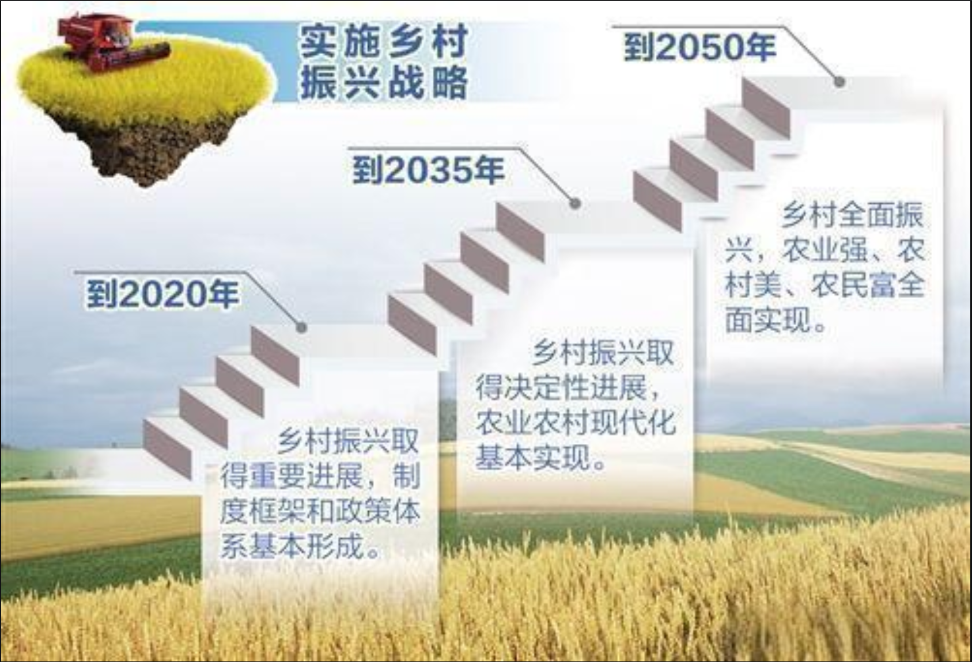

2000至今：乡村振兴与全面发展
2010-2020：乡村振兴战略
乡村振兴战略：2017年提出的乡村振兴战略，强调产业振兴、人才振兴、文化振兴、生态振兴和组织振兴，推动农村经济和社会的全面发展
精准扶贫：精准扶贫政策继续实施，通过针对性措施帮助贫困地区和贫困人口脱贫，取得了显著成效
当代农村问题田野调查
上海财经大学
2024.09.12

Slide 36
2000至今：乡村振兴与全面发展
2010-2020：乡村振兴战略
乡村振兴战略：
城乡发展不平衡：长期以来，中国城乡发展差距明显，城市经济快速发展，而农村地区相对滞后，经济水平、基础设施和公共服务等方面都存在较大差距。
农业面临挑战：农业生产模式单一，资源利用效率低，农村劳动力外流严重，农业可持续发展受到威胁。
脱贫攻坚任务：国家在脱贫攻坚方面取得了显著进展，但仍需巩固成果，进一步改善贫困地区的生活条件。
国家战略调整：国家在2017年提出乡村振兴战略，作为新时代中国农村发展的总体方针，旨在统筹解决农业、农村、农民问题，实现农业农村现代化。明确了振兴目标和战略方向，包括产业兴旺、生态宜居、乡风文明、治理有效、生活富裕等五个方面
当代农村问题田野调查
上海财经大学
2024.09.12

Slide 37
2000至今：乡村振兴与中国农业农村现代化
2010-2020：乡村振兴战略
精准脱贫：
贫困问题严重：长期存在的贫困问题影响了社会公平和经济发展，迫切需要解决
经济发展不均：经济增长带来的成果在不同地区和人群中的分配不均，特别是贫困地区的脱贫需求更加迫切。
政策导向调整：国家逐步从以往的“总量扶贫”转向“精准扶贫”，通过详细的贫困人口识别和定制化帮扶措施，提高脱贫效果。
国际压力与承诺：中国承诺在2030年实现联合国可持续发展目标中的减贫目标，也受到国际社会对扶贫成果的关注。
发展历程：政府在初期开展了一系列扶贫试点，积累了经验，逐步认识到贫困问题的复杂性。2013年，中央提出“精准扶贫”战略，强调根据不同贫困情况实施定制化扶贫措施，提出“三精准一规范”（精准识别、精准施策、精准脱贫和规范管理）。
当代农村问题田野调查
上海财经大学
2024.09.12

Slide 38
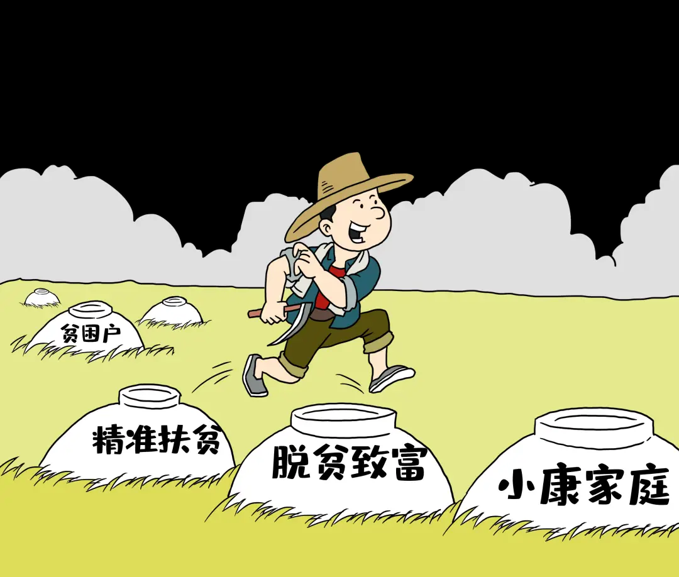
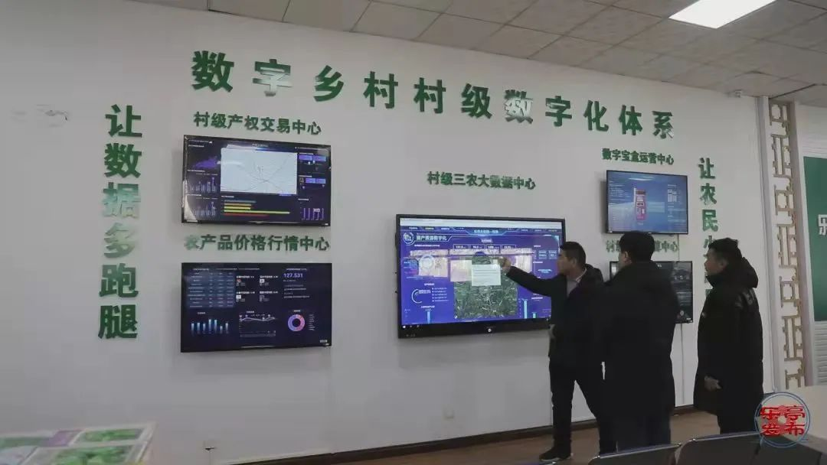
2000至今：乡村振兴与全面发展
2020至今：全面推进乡村振兴与共同富裕建设
全面建成小康社会：2021年中国宣布全面建成小康社会，实现了农村贫困人口的脱贫目标
数字乡村建设：推动数字化技术在农村的应用，包括智能农业、互联网+农业等，提高了农村的生产和生活水平。
当代农村问题田野调查
上海财经大学
2024.09.12

Slide 39

2000至今：乡村振兴与全面发展
2020至今：高质量发展
可持续发展：注重农业和农村的可持续发展，推动绿色农业和生态文明建设，努力实现农业与生态环境的和谐发展。
当代农村问题田野调查
上海财经大学
2024.09.12

Slide 40
2000至今：乡村振兴与全面发展
2020至今：高质量发展
全面建成小康社会：
政策推动：政策目标：中国共产党在1990年代提出“建设小康社会”的目标，并不断将其纳入国家发展的战略规划。五年计划：在不同的五年计划中，小康社会建设作为重要任务，推动了各项政策措施的实施。
发展历程：2011年：中国共产党第十七次全国代表大会提出到2020年全面建成小康社会的战略目标，为实现这一目标制定了具体的政策和措施。2016年：中国共产党第十八次全国代表大会总结了过去的成就，提出了“全面建成小康社会”进入关键阶段的目标。2017年：中国共产党第十九次全国代表大会提出了全面建成小康社会的总体目标，并制定了2020年实现这一目标的路线图。2020年：中国官方宣布实现全面建成小康社会的目标，标志着中国在经济发展、社会进步和民生改善等方面取得了显著成就。
当代农村问题田野调查
上海财经大学
2024.09.12

Slide 41
2000至今：乡村振兴与全面发展
2020至今：高质量发展
数字乡村建设：
经济转型：传统农业向现代农业和乡村经济转型，需求数字化解决方案来提高效率和竞争力
政策历程：
2015年：国务院发布《“互联网+”行动计划》，推动互联网与农业、农村的深度融合，促进互联网技术在农业生产、农村服务等方面的应用
2016年：《“十三五”国家信息化规划》提出要推动信息化与农业农村的深度融合
2019年：国家发改委和中央网信办联合发布了《数字乡村发展战略纲要》，明确了数字乡村的建设目标，包括推动信息基础设施建设、提升数字技术在农业中的应用、促进数字经济发展等
2020年：《中国数字乡村建设发展报告（2020）》发布，提出了具体的行动计划和政策支持措施，包括加快数字基础设施建设、推动农村电商发展、支持农业科技创新等
当代农村问题田野调查
上海财经大学
2024.09.12

Slide 42
2000至今：乡村振兴与全面发展
2020至今：高质量发展
绿色农业与可持续发展：
政策法规：《农业可持续发展战略纲要》（1994年）：明确了中国农业可持续发展的总体目标和方针，强调资源节约、环境保护和提高农业生产效益。《国家农业可持续发展规划》（2004年）：提出了推进农业可持续发展的具体目标和措施，强调保护耕地、节水、减排等。
绿色发展政策：《国家农业绿色发展规划（2021-2025年）》：设定了更为具体的绿色发展目标，包括提升农业资源使用效率、降低农业环境影响等。
生态保护政策：《生态文明建设目标评价指标体系（2015年）》：将农业生态保护纳入生态文明建设的评价体系中，推动农业生产与生态保护的协调发展。《耕地保护条例》：加强耕地保护，避免耕地转为非农业用途，保障粮食安全。
乡村振兴战略：《乡村振兴战略规划（2018-2022年）》：强调将可持续发展理念融入乡村振兴战略，推动农业现代化、农村环境治理和农村经济发展。
当代农村问题田野调查
上海财经大学
2024.09.12

Slide 43
小结
百年来，中国农业农村的发展历程展现了从封建农业向现代农业的转变过程。
新中国成立初期的土地改革和公社化运动为农业发展奠定了基础，改革开放后的家庭联产承包责任制和市场化改革极大地推动了农业生产力的提升。
进入21世纪，乡村振兴战略和精准扶贫政策促进了农村经济的全面发展，而数字乡村建设和可持续发展则代表了中国农业农村未来的发展方向。
当代农村问题田野调查
上海财经大学
2024.09.12

Slide 44
从“乡土中国”到“城乡中国”
从“乡土中国”到“城乡中国”（未来方向）
加快城乡一体化：通过政策和机制创新，推动资源、人口和信息的自由流动，实现城乡经济和社会的深度融合，完善健全新型城乡融合关系。
提升农村生活质量：进一步改善农村基础设施、教育和医疗条件，提高农村居民的生活水平和幸福感。
推动可持续发展：在经济发展的同时，注重生态环境保护，实现城乡经济的可持续发展。
实现居民共同富裕：推进乡村振兴战略，实现农业农村现代化，提高农村居民收入，缩小城乡收入差距。
当代农村问题田野调查
上海财经大学
2024.09.12

Slide 45
小结
“乡土中国”和“城乡中国”不是孤立发展的个体。它们是相互依存的。“乡土中国”为“城乡中国”提供基础资源和文化支持，而“城乡中国”的发展则促进了“乡土中国”的现代化和经济提升。
未来的“乡土中国”和“城乡中国”将着重于城乡融合，推动基础设施一体化和区域协调发展；同时，倡导绿色和智能化发展，改善农村的数字基础设施和生活条件；促进经济多元化和乡村振兴，提升社会保障和教育公平；保护和传承乡土文化，推动文化交流。以推动农业强国建设，实现更均衡、繁荣和可持续的高质量发展。
当代农村问题田野调查
上海财经大学
2024.09.12

Slide 46
从“乡土中国”到“城乡中国”：中国近百年农业农村发展成就与变迁
谢谢！
当代农村问题田野调查
上海财经大学
2024.09.12

